Slide 1
Договоры 2.0.
Создать легко, согласовать быстро

Slide 2
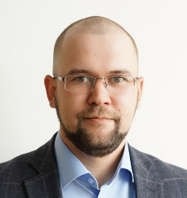
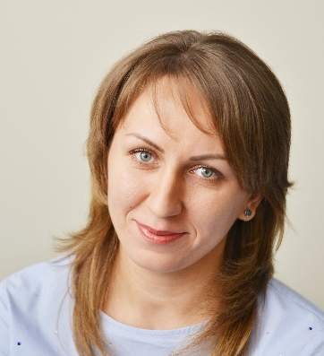
Докладчики
Пермяков Артем
R&D-директор компании Directum
Гржещук Светлана
Аналитик компании Directum
Notes:
Иконки отражающие суть каждого договора
Рецепт? Кулинарная тематика?

Slide 3
Какими могут быть договоры?
Бумажный договор
Электронный неструктурированный договор
Структурированный договор в XML
Смарт контракт
Notes:
Иконки отражающие суть каждого договора
Рецепт? Кулинарная тематика?

Slide 4
О каких поговорим?
Бумажный договор
Электронный неструктурированный договор
Структурированный договор в XML
Смарт контракт
Notes:
Иконки отражающие суть каждого договора
Рецепт? Кулинарная тематика?

Slide 5
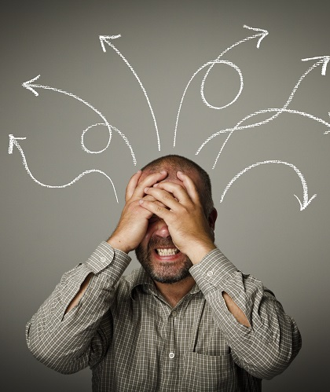
В чем боль?
Для старта договора нужно заполнить «100500» параметров
Схема бизнес-процесса согласования договора содержит «100500» блоков
и условий
В итоге сотрудник тратит слишком много времени на запуск процесса
Notes:
Нужны страшные схемы и\или миллион параметров. Или человек держится за голову

Slide 6
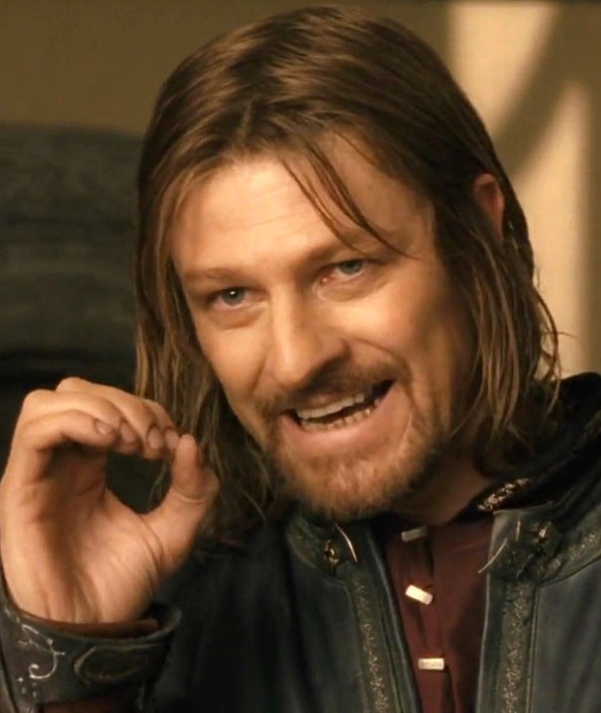
В чем боль?
«Если к договору нет замечаний –
значит согласующий плохо поработал»
Замечания на втором круге согласования противоречат замечаниям на первом круге
«Ловушка KPI»
Согласование зависает на руководителях
Пользователи совершают одни и те же ошибки
Согласование зависает на руководителях
Notes:
Нужен Боромир

Slide 7

Что в итоге?
Недовольны все участники процесса:
  Первые – мучаются с запуском
  и устранением замечаний
  Вторые – тонут в рутинных проверках и замечаниях
Дорого. Долго. Неудобно.
Notes:
Нужно картинку с запутанным процессом, множеством параметров согласования

Slide 8
Как выстроить современную работу с договорами в ECM?

Slide 9

Переходим на шаблоны
Выявить типовые договоры
и «шаблонизировать»
  Готовые шаблоны документов
  Шаблоны отдельных условий
У пользователя возникнет вопрос :
«Какой шаблон выбрать
в конкретном случае?»
Notes:
Показать большой список шаблонов

Slide 10
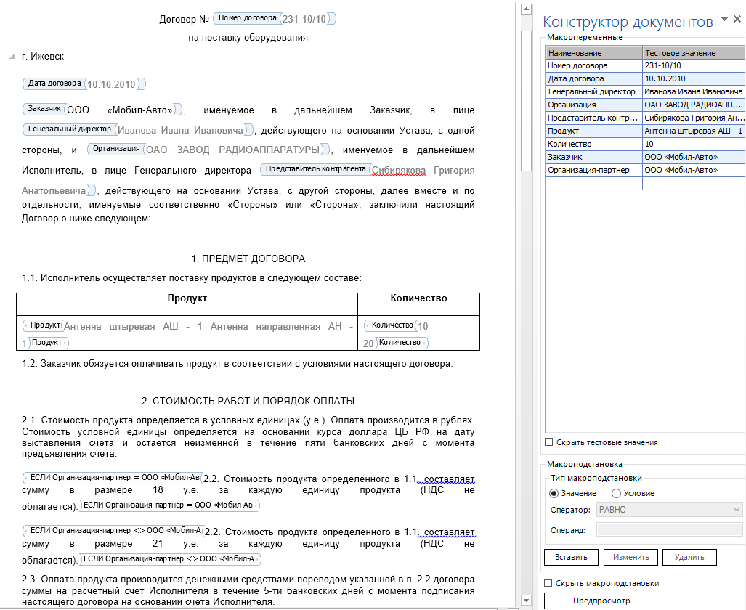
Упрощаем выбор
Шаблон выбирается в зависимости от реквизитов
С помощью машинного обучения система проверяет корректность шаблона
Для простоты создания могут использоваться макеты и конструкторы документов

Slide 11

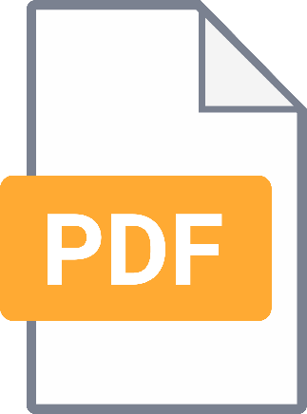
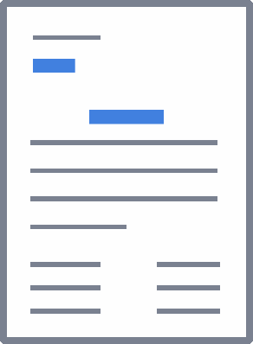
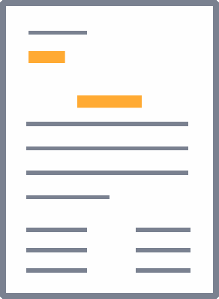
Упрощаем согласование
Договор нельзя изменить вручную –
нет риска некорректных условий
Система автоматически выделяет изменения в версиях
Переводим подписание договоров
в электронный вид
Автоматически сравниваем согласованную электронную версию и подписанный бумажный оригинал
Notes:
Здесь нужен образ как выглядит сранвение у нас? Возможно с сайта директум

Slide 12
Пример договорного
процесса
Notes:
Нужно картинку с запутанным процессом, множеством параметров согласования

Slide 13
Пример договорного
процесса
Notes:
Нужно картинку с запутанным процессом, множеством параметров согласования

Slide 14
Но все это работает – только когда шаблон договора ваш

Slide 15
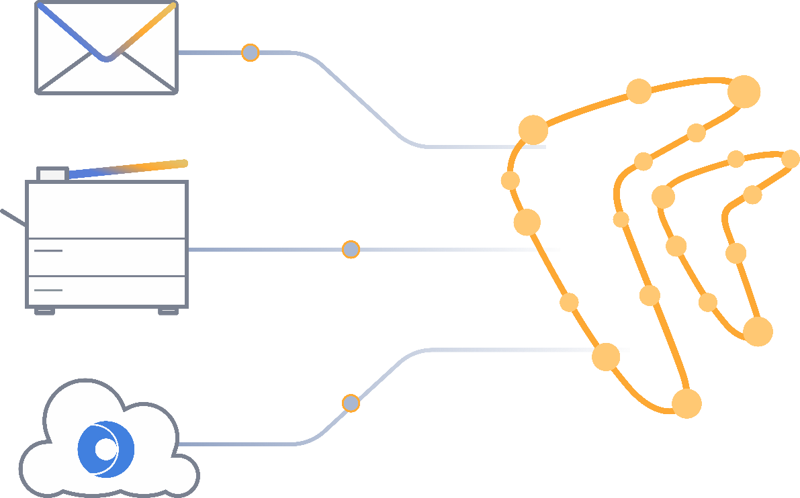
DIRECTUM Ario: Заносим документы легко
При занесении в систему распознаются
и заполняются реквизиты договора
Система классифицирует договор
для выбора оптимального маршрута согласования
Автоматически заполняем данные по контрагенту

Slide 16
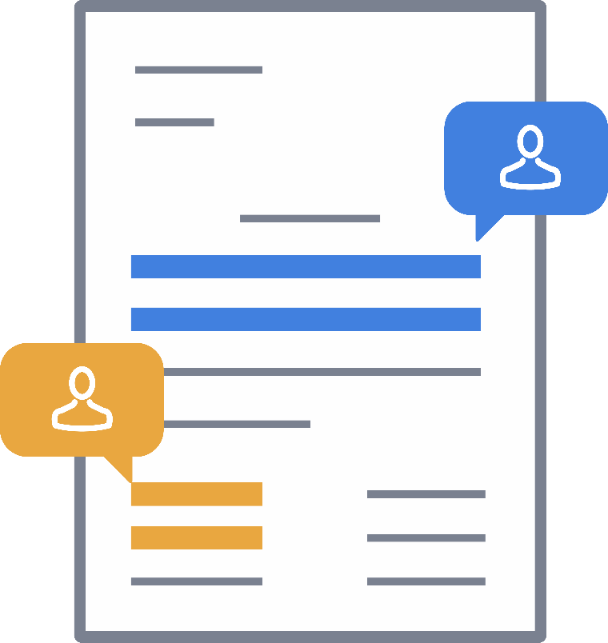
Упрощаем согласование
Система автоматически выделяет изменения в версиях
Переводим подписание договоров
в электронный вид
Автоматически сравниваем согласованную электронную версию и подписанный бумажный оригинал
Используем одновременное редактирование
Notes:
Образ показать в договоре реквизиты, показать как система лезет в справочник

Slide 17
Совместная работа в онлайн-редакторе

Slide 18

Так было, так будет?
Согласование растягивается
на несколько дней месяцев
1 редактирует – 7 ждут
Копии и версии, противоречия правок
Пора нанимать тех.редактора
Репутационные и финансовые риски

Slide 19

Можно проще, можно ВАУ
Документ не блокируется,
любое количество пользователей
Обсуждайте правки
Согласование не зависает
История согласования –
под контролем
Сократите срок согласования на 50%
*Редактирование в периметре безопасности компании

Slide 20





Есть решение
Откройте документ в один клик
Документ открывается в онлайн-редакторе
Вносите правки и примечания
Работайте совместно

Slide 21
Демонстрация

Slide 22
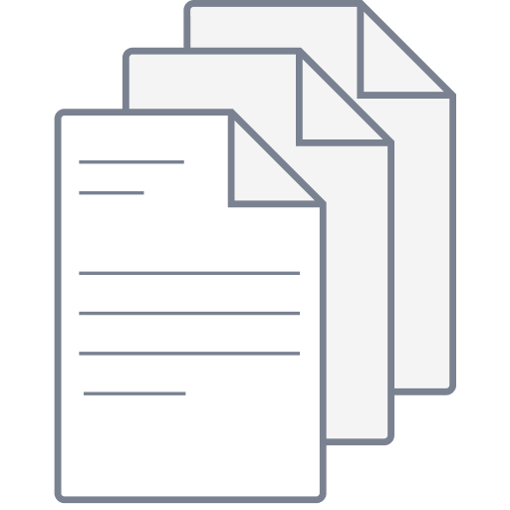

Работайте вместе – создавайте на лету!
Нормативные документы, протоколы, проекты ОРД, проектные документы и т.д.
Сбор заявок, опросы
Совместная подготовка презентаций
Быстро свести отчет подразделения
Резюме и отчеты по кандидатам

Slide 23

DirectumRX. Интеграция с онлайн-редакторами
Локально и в облаке
Быстрый старт
99,99% совместимость с MS Office
Полные переход в онлайн
или дополнительная фича
Как работать – выбирает пользователь

Slide 24
Мы уже работаем
500
сотрудников
300
одновременно
в пике
70-80
документов
в среднем одновременно
в работе
Нам нравится!

Slide 25

Пробуйте и Вы!
Большое количество
сотрудников, участвующих
в параллельном согласовании
10-ки и 100-ни страниц
Рутинное сливание правок
Сроки – лучше вчера
*импортозамещение

Slide 26

Добавляем интеллектуальное управление
Выявляем типовые
замечания
Собираем статистику
по согласованию
Проводим аналитику согласования
Notes:
Образ показать в договоре реквизиты, показать как система лезет в справочник

Slide 27
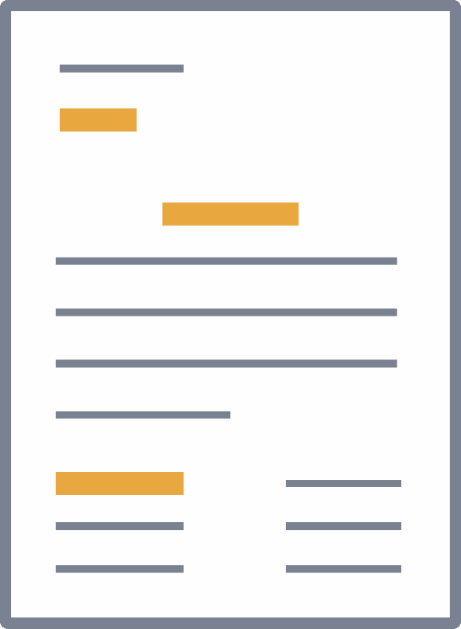

Интеллектуальный ассистент юриста: автопроверки
Реквизиты контрагента
Полномочия
Суммы
Сроки
Наличие приложений
Наличие обязательных пунктов
Штрафные санкции
Notes:
Образ показать в договоре реквизиты, показать как система лезет в справочник

Slide 28
В чем смысл проверок?
Убрать рутинную работу с человека – пользователю должно быть удобно!
Не дожидаться пока договор
с замечаниями вернут после согласования – устранить ошибки сразу
В итоге – процесс ускоряется

Slide 29



Искусственный интеллект: что-то еще?
Подбор судебной практики
Анализ типовых замечаний
Балансировка нагрузки на сотрудников
Определение ответственного
Notes:
Образ показать в договоре реквизиты, показать как система лезет в справочник

Slide 30
Что все это даст?

Slide 31
Эффекты
Согласование типовых договоров - дело 1-2 дней
Согласование нетиповых договоров – сокращаем время на 40-50%
Пользователям удобно запускать договоры на согласование
Согласующие не тратят время на рутинные проверки

Slide 32

Шаг в будущее
Выявляете наиболее
проблемные документы
Предлагаете
использование инноваций
Заполняете
шаблон заявки,
публикуете
на сайте конкурса
Получаете
экспертную оценку,
славу и бонусы
Сайт конкурса club.directum.ru/awards. Пишите заявку на forum@directum.ru.

Slide 33
Ваши вопросы?

